Slide 1
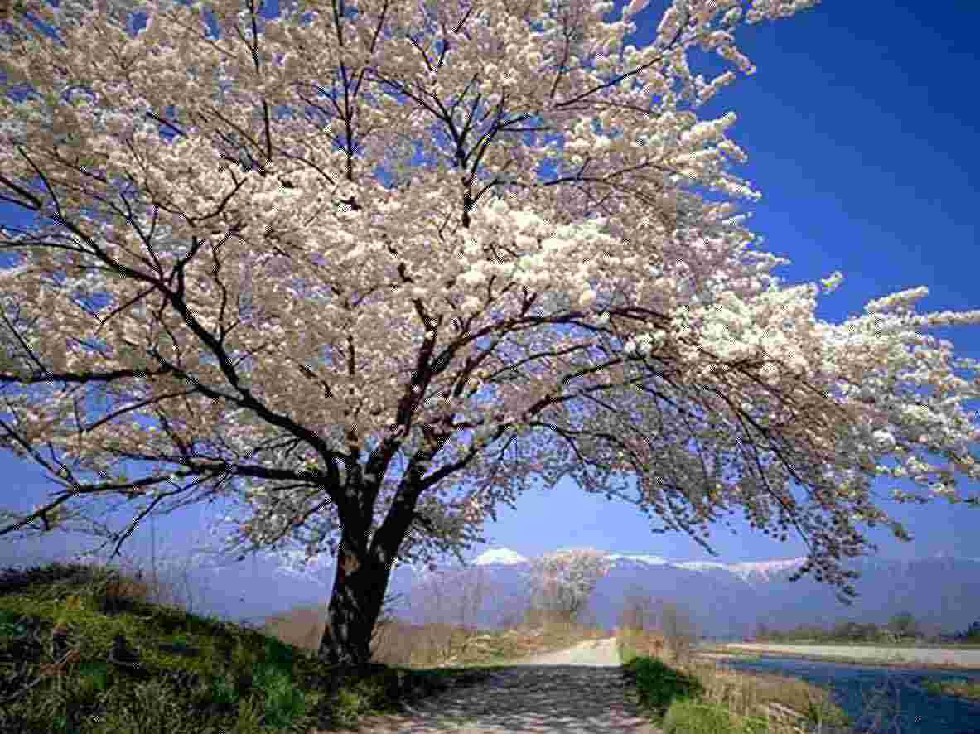
Arvoreando
Padre Fábio de Melo

Slide 2
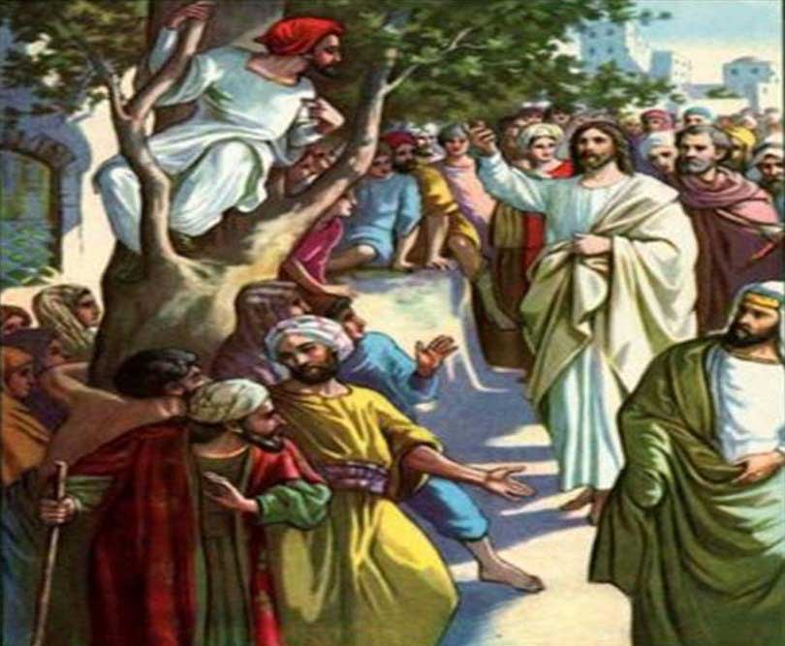
Uma das coisas que eu acho fascinante em Jesus, é a capacidade que Ele tinha de encontrar no meio da multidão, pessoas.
Ele era capaz de reconhecer em cima de uma árvore um homem, e descobrir nele um amigo.

Slide 3
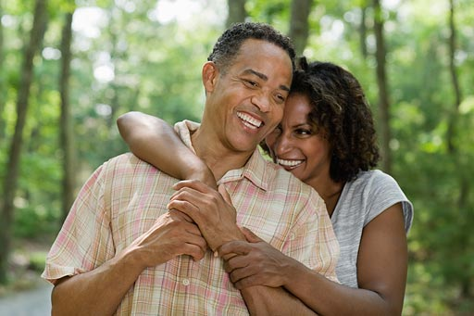
Bonito uma amizade que nasce a partir da precariedade, quando você chega desprevenido, o outro viu o que você tem de pior, e mesmo assim, ele se apaixonou por você. Amor concreto, cotidiano, diário.

Slide 4
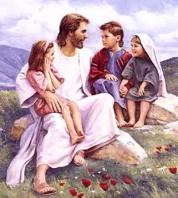
Jesus se apaixonava assim pelas pessoas e as tornava suas amigas. As trazia para perto Dele.

Slide 5
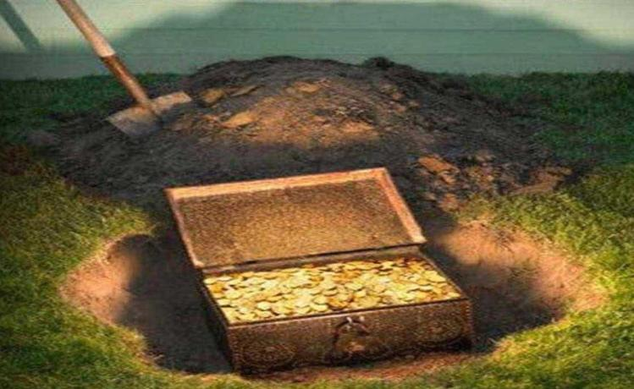
É fascinante olhar para a capacidade que esse homem, que esse Deus tem, de investigar a miséria do outro e encontrar a pedra preciosa que está escondida. Isso é Páscoa, isso é ressurreição. É quando no sepulcro do nosso coração, alguém descobre um fio de vida, e ao puxar esse fio, vai fazendo com que a gente se torne melhor.

Slide 6
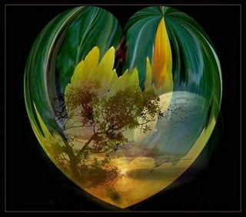
Não há nada mais bonito do que você ser achado quando você está perdido.

Slide 7
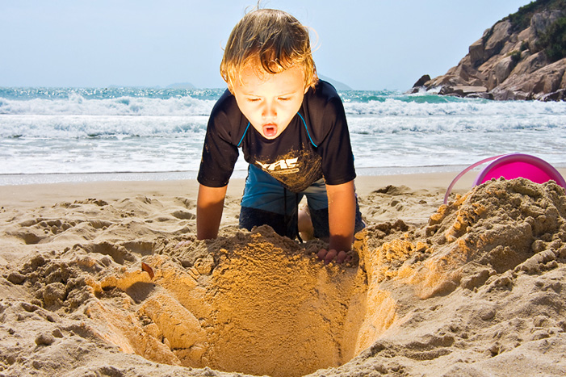
Não há nada mais bonito do que você ser encontrado, no momento que você não sabe para onde ir e não sabe nem onde está...

Slide 8
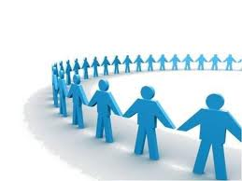
O amor humano tem a capacidade de ser o
amor de Deus na nossa vida por causa disso:
porque ele nos elege!
Por isso que é bom termos amigos, porque na verdade, as pessoas amigas antecipam no tempo, aquilo que acreditamos ser eterno...

Slide 9
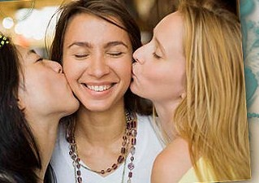
Quando elas são capazes de olhar para nós e descobrir o que temos de bonito. Mesmo que isso, às vezes costuma ficar escondido por trás daquilo que é precário.

Slide 10
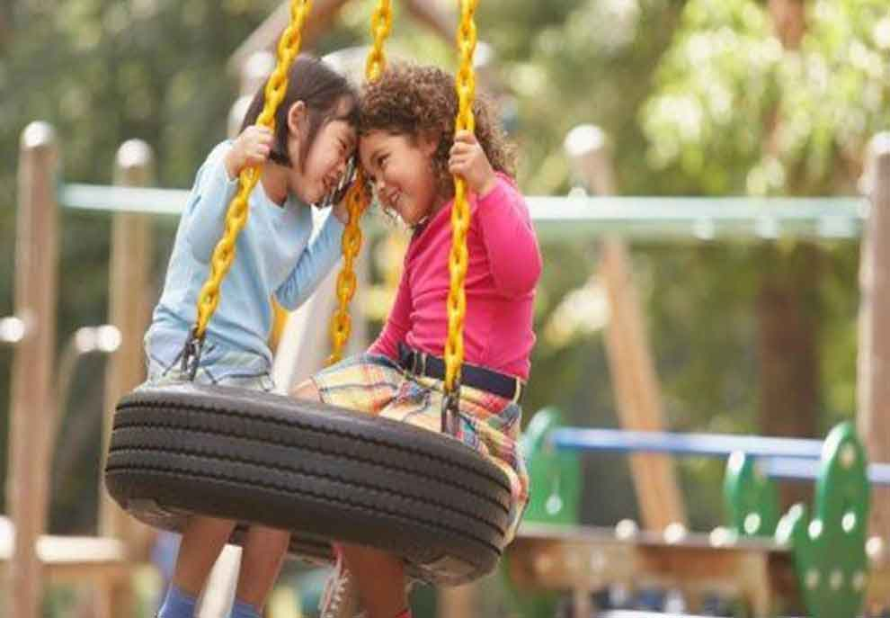
Por isso agradeço muito a Deus pelos amigos que tenho. Pelas pessoas que descobriram no que eu tenho de pior, uma coisinha que eu tenho de bom, e mesmo assim continuam ao meu lado, me ajudando a ser gente, me ajudando a ser mais de Deus, ajudando a buscar dentro de mim, a essência boa que acreditamos que Deus colocou em cada um de nós.

Slide 11
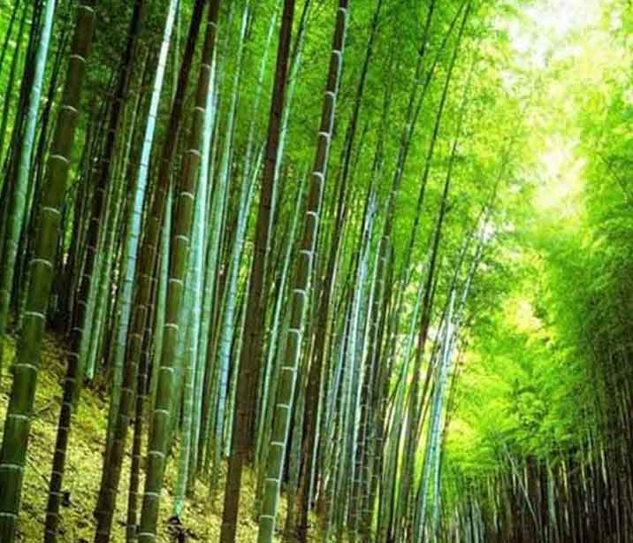
Ter amigos, é como arvorear: lançar galhos, lançar raízes... Para que o outro quando olhar a árvore, saiba que nós estamos ali... Que nós permanecemos para fazer sombra, para trazer ao outro, um pouco de aconchego que às vezes ele precisa na vida...

Slide 12
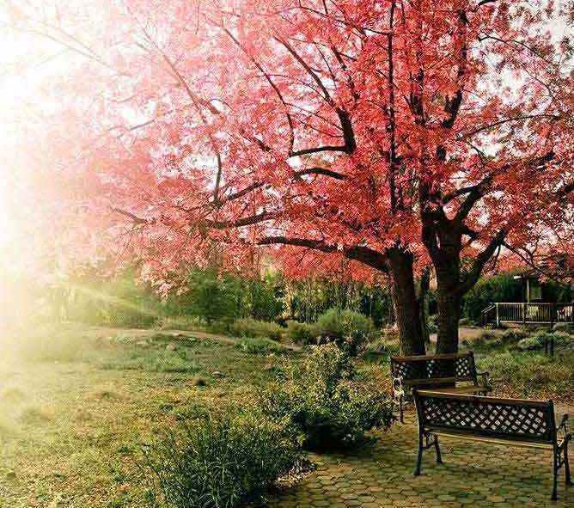
Arvoreie! Crie árvores! Seja amigo!

Slide 13
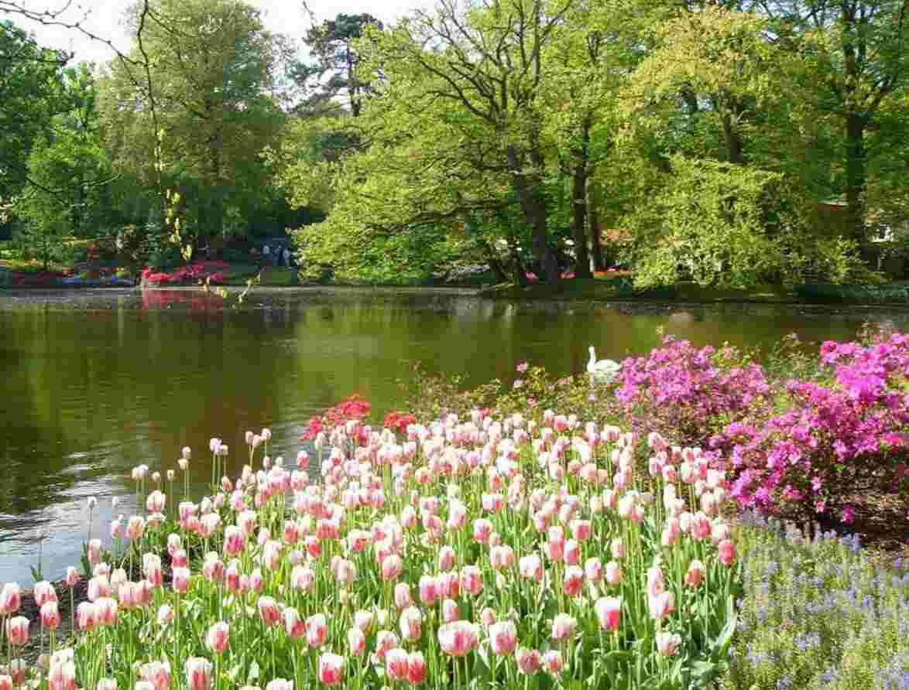
Créditos
Texto: Padre Fábio de Melo
Imagens: Internet
Música: Ernesto Cortazar _ Once upon a time
Formatação: Altiva Helena Silva Liboni _ Franca _ SP
Visite os sites:
www.sergrasan.com/
www.sergrasan.com/ahlibonislides
www.sergrasan.com/altivahelenaslides

